Slide 1

Mαθηματα προγραμματισμου αρχαριων
Απεικόνιση Κειμένου και Γραφικών

Slide 2
Στοχοι του μαθηματοσ
Να μάθεις πώς να χρησιμοποιείς το Display Block ώστε να εμφανίζεις κείμενα και εικόνες στην οθόνη του τούβλου EV3
Να κατανοήσεις γιατί το Display Block είναι χρήσιμο στον προγραμματισμό

Slide 3

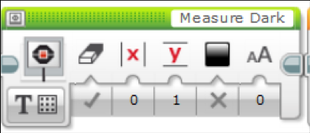
Display Block
Το Display Block εμφανίζει πληροφορίες και εικόνες στην οθόνη του τούβλου EV3
Μπορείς να ελέγξεις την θέση και το μέγεθος του κειμένου
Μπορείς να χρησιμοποιήσεις το ίδιο block για να εμφανίσει στην οθόνη τις ενδείξεις των αισθητήρων καθώς και εντολές
Βρίσκεται στην πράσινη καρτέλα

Slide 4
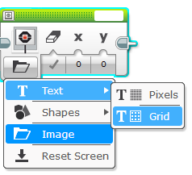
Περισσoτερα για τα Display Blocks
Δύο λειτουργίες προς απεικόνιση
Λειτουργία Pixel (Χρήση για την απεικόνιση εικόνων και κειμένου)
178 pixels left and right
128 pixels up and down
Λειτουργία Πλέγματος (Ευκολότερη στη χρήση, λειτουργεί μόνο με κείμενο)
22 στήλες των 8 pixels η καθεμιά
12 γραμμές των 10 pixels η καθεμιά
Οι πεζοί χαρακτήρες έχουν μέγεθος 1 γραμμή και 1 στήλη
Οι κεφαλαίοι χαρακτήρες έχουν μέγεθος 2 γραμμές και 2 στήλες

Slide 5
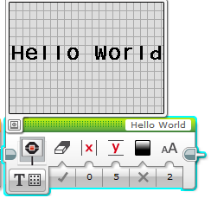
απεικονιση κειμενου σε λειτουργεια πλεγματοσ (grid)
Βήμα 1:
Διάλεξε ένα Display Block
Βήμα 2:
Πάτησε στο εικονίδιο “Switch Modes” και επέλεξε “text”. Έπειτα επέλεξε “grid”. Το εικονίδιο θα αλλάξει μορφή σε πλέγμα.
Βήμα 3:
Χρησιμοποίησε το κουτάκι πάνω δεξιά για να εισάγεις το κείμενο που θες να εμφανίσεις
Display Preview
Κείμενο προς εμφάνιση
Switch Modes
Καθαρισμός οθόνης
Στήλη εμφάνισης
Γραμμή εμφάνισης
Μέγεθος Κειμένου
0 – μικρό
1 – μικρό, έντονο
2 – μεγάλο
Εμφάνιση Μαύρο/Λευκό
Μέγεθος κειμένου

Slide 6
DISPLAY BLOCK προκληση 1
Μπορείς να γράψεις ένα πρόγραμμα που να εμφανίζει κείμενο στη μέση της οθόνης του EV3 τούβλου;
Εμφάνισε “Hello World”
Όρισε το Display block να τρέξει για 3 δευτερόλεπτα
Μπορείς επιπλέον να του δώσεις κίνηση καθώς εμφανίζει το παραπάνω κείμενο;

Slide 7
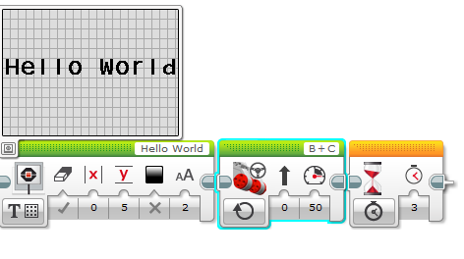
Λυση Προκλησησ 1

Slide 8
Προκληση 2: δυο γραμμεσ κειμενου
Τι θα έκανες ώστε το “Hello” να εμφανίζεται σε μια γραμμή και το “World” να εμφανίζεται στην επόμενη γραμμή;
Υπόδειξη: Θα χρησιμοποιήσεις δύο Display blocks αλλά να μην καθαρίσεις την οθόνη του τούβλου EV3 στο δεύτερο Display block διαφορετικά η πρώτη λέξη θα εξαφανιστεί!

Slide 9
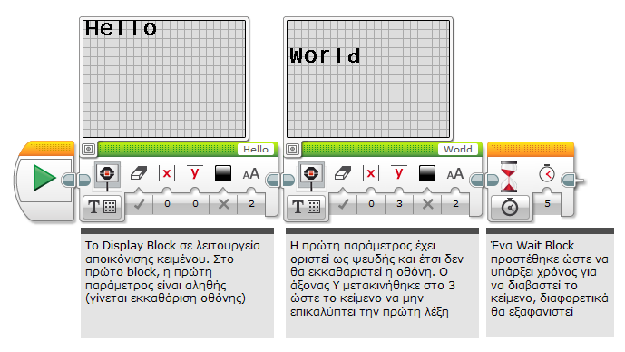
Λυση προκλησησ 2

Slide 10
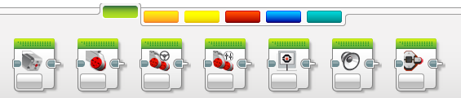
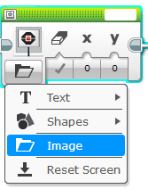
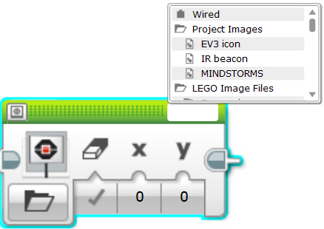
απεικονιση εικονασ σε λειτουργια PIXEL
Βήμα 1:
Διάλεξε ένα Display Block
Βήμα 2:
Πάτησε στο “Switch Mode” το εικονίδιο με τον φάκελο και επέλεξε “image”
Βήμα 3:
Πάτησε στο κενό κουτί πάνω δεξιά για να επιλέξεις την εικόνα που θες να εμφανίσεις

Slide 11
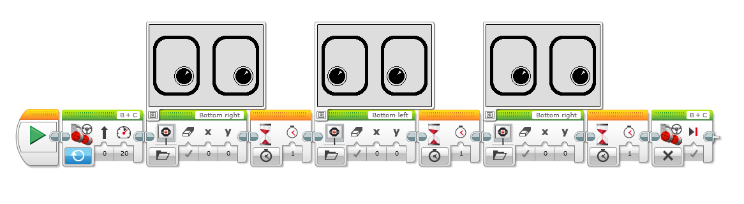
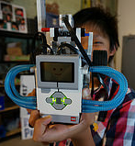
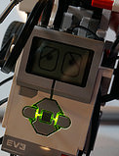
DISPLAY BLOCK προκληση 3
Μπορείς να εμφανίσεις μάτια στην οθόνη του τούβλου EV3 καθώς κινείται; Ενάλλαξε τα μάτια ώστε να κοιτούν αριστερά και δεξιά.
Χρησιμοποίησε τα Display Block, Motor On and Wait Block
Διασκέδασε με αυτή την πρόκληση και κάνε την δική σου!

Slide 12
Λυση προκλησησ 3
Motor On
Display Block
Wait Block
Motor Off

Slide 13
Θεματα προς συζητηση
Γιατί μπορεί να θέλεις να γνωρίζεις πώς να χρησιμοποιείς το Display block?
Μπορεί να θέλεις να ξέρεις ποια είναι η τιμή που λαμβάνει ένας αισθητήρας του ρομπότ σου
Μπορεί να πρέπει να προγραμματίσεις το ρομπότ να σταματά όταν φθάνει σε μια κόκκινη γραμμή αλλά το ρομπότ να σταματά πριν από αυτή
Βλέπει το ρομπότ το ίδιο πράγμα με σένα;
Μπορείς να εμφανίσεις την τιμή στην οθόνη και να ελέγξεις
Είναι ένα εξαιρετικό εργαλείο αποσφαλμάτωσης. Μπορείς να μάθεις περισσότερα για την αποσφαλμάτωση κώδικα σε ένα από τα μαθήματα Μεσαίου Επιπέδου.

Slide 14
συντελεστεσ
Αυτό το μάθημα δημιουργήθηκε από τους Sanjay Seshan and Arvind και μεταφράστηκε στα Ελληνικά από τον Σαμαρά Νικόλα
Περισσότερα μαθήματα είναι διαθέσιμα στο www.ev3lessons.com
This work is licensed under a Creative Commons Attribution-NonCommercial-ShareAlike 4.0 International License.

